Slide 1
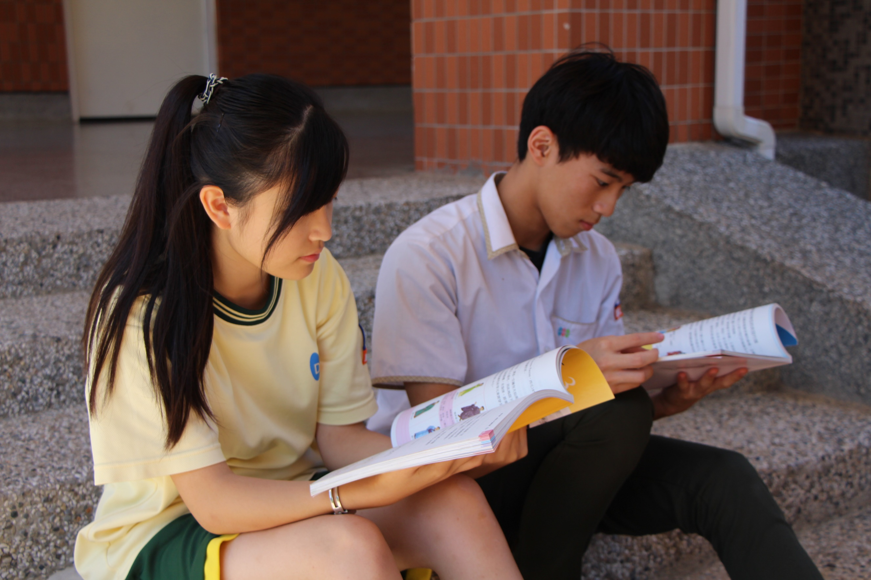
2020
讓社會科成為亮點
國中教育會考檢核及分析工作坊
社會領域輔導團 郭玉承校長

Slide 2


1
本市社會科成績
2
試題分析
CONTENTS
3
減Ｃ之道
目
錄
４
結語

Slide 3

01
本市109年會考成績
本市會考成績與全國成績之比較

Slide 4
109年桃園市社會科會考成績
全國14.81%
桃園15.12%
+0.31
全國20.35%
桃園20.42%
+0.07
桃園市精熟高於全國，待加強也高於全國

Slide 5
精熟百分比
年度 | 桃園 | 全國 | 桃園-全國
104 | 17.38 | 16.73 | 0.65
105 | 19.65 | 18.94 | 0.71
106 | 18.47 | 18.38 | 0.09
107 | 18.63 | 18.32 | 0.31
108 | 20.06 | 19.14 | 0.92
109 | 20.42 | 20.35 | 0.07
桃園市長期以來，精熟高於全國

Slide 6
待加強百分比
年度 | 桃園 | 全國 | 桃園-全國
104 | 14.15 | 14.75 | -0.6
105 | 13.19 | 12.59 | 0.6
106 | 14.73 | 14.68 | 0.05
107 | 14.37 | 14.32 | 0.05
108 | 14.42 | 14.14 | 0.28
109 | 15.12 | 14.81 | 0.31
低於全國
高於全國
105年以前長期低於全國

Slide 7
近年桃園市
待加強比例高於全國
Why？
複習時間變少？？？

Slide 8
02
會考試題分析
分析既有考題題型，了解未來試題動向

Slide 9
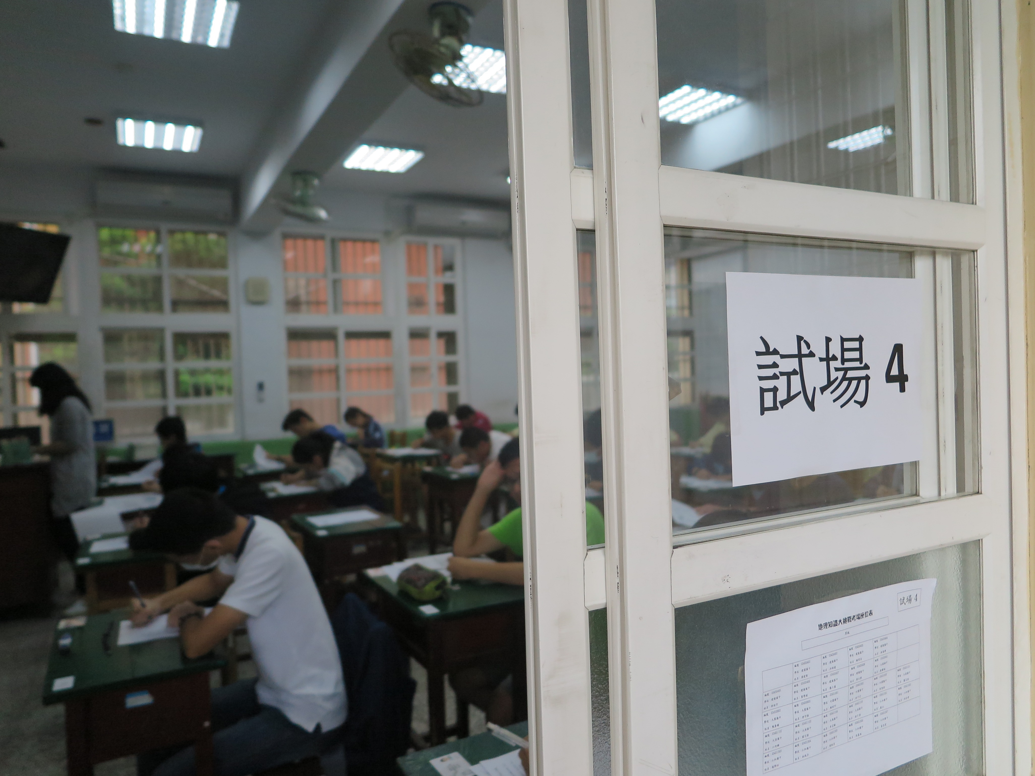
會考考什麼?

Slide 10
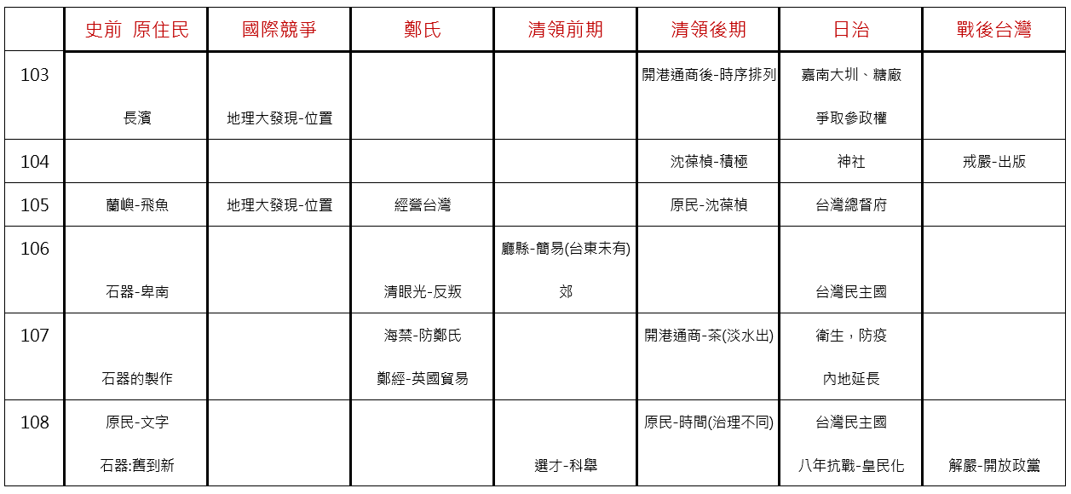
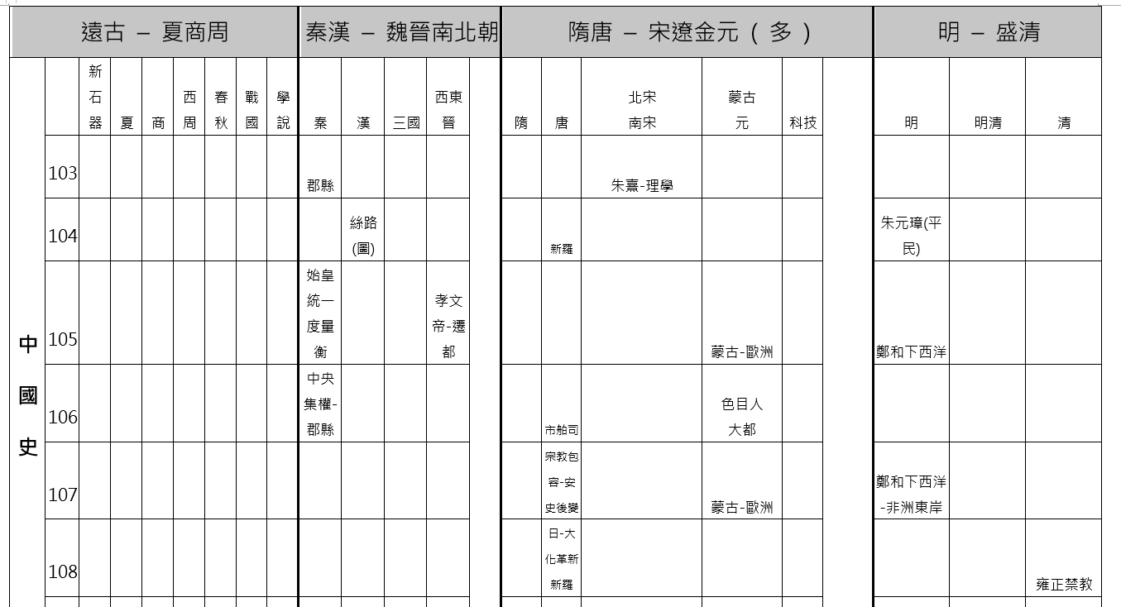
以歷史科為例
哪些最容易考?
哪些沒考過?
歷屆試題很重要

Slide 11
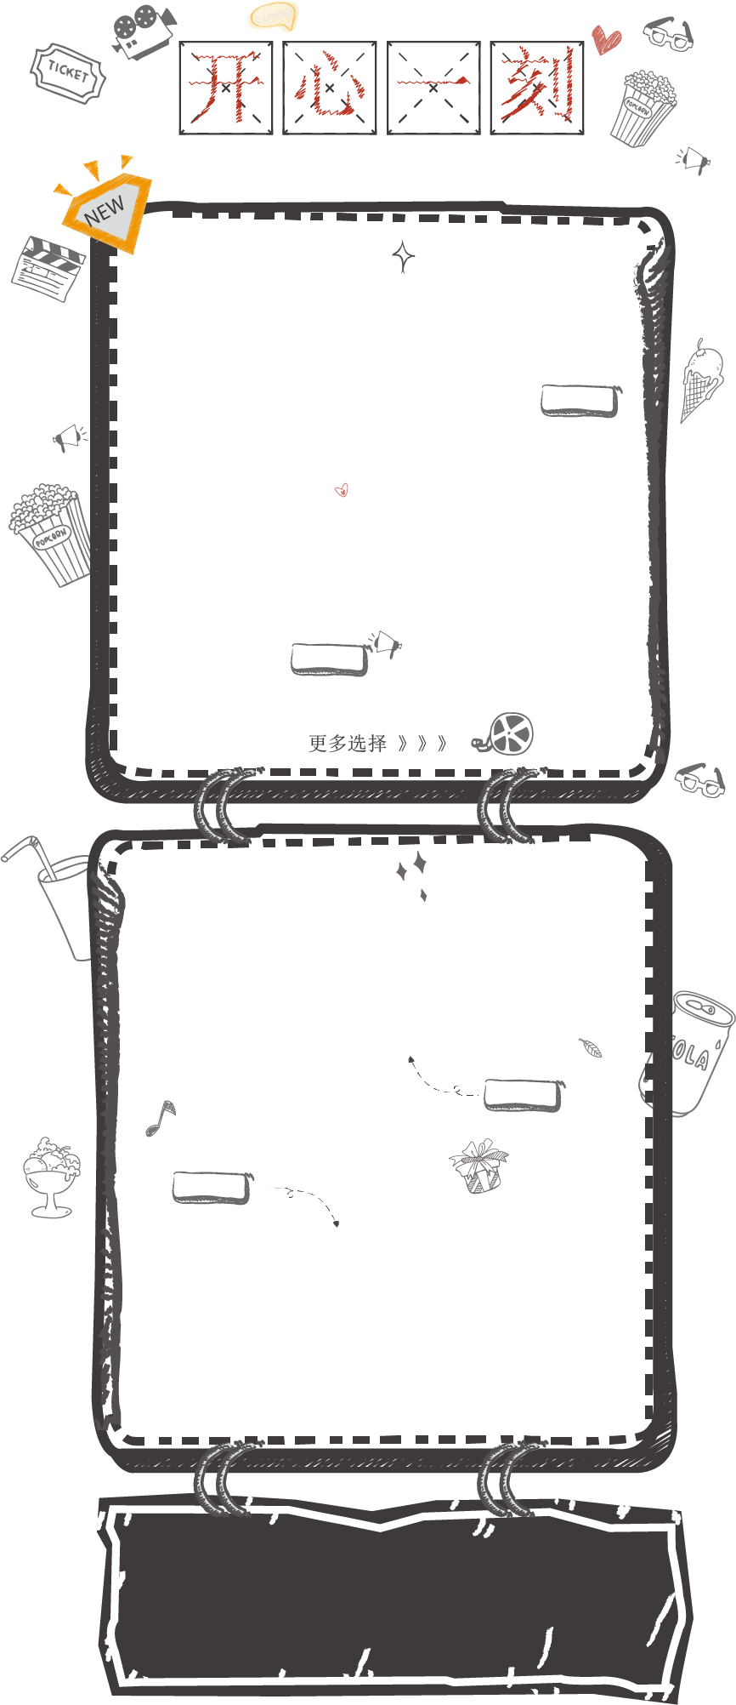


公民科題型
1.某些學習概念的相關命題反覆出現
2.命題集中在政治、法律、經濟的教材
3.文字、圖表閱讀能力的培養
4.歷史、地理、公民概念的整合
5.公民知識不同概念間的轉換

Slide 12
地理科題型
1.重視讀圖能力(讀懂圖表、熟記地圖)
2.找出因果關係(善用「因」「且」「故」「使得」等邏輯字詞判斷因果關係)
3.練習舉一反三(跨冊連結)

Slide 13
歷史科對策
創新題
培養學生整合能力
讀圖題
上課運用地圖講解
精熟題
強化時序脈絡變化

Slide 14
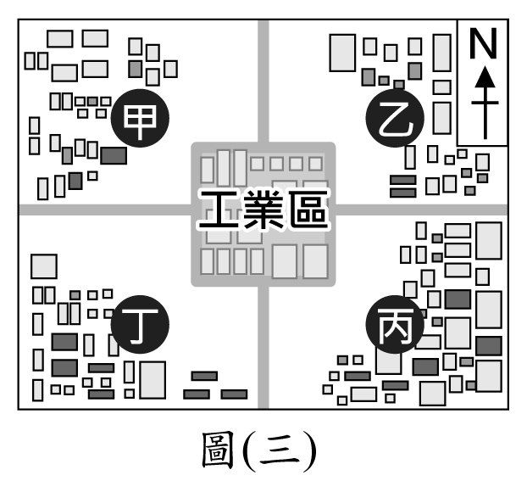
109會考考題-地理科
第5題
圖（三）為位在臺灣北部的某工業區及其鄰近社區的分布圖，工業區排放廢氣會影響鄰近社區的空氣品質。若僅根據臺灣不同季節的盛行風向判斷，冬季時圖中哪一社區受該工業區廢氣的影響最大？
(A)甲
(B)乙
(C)丙
(D)丁

Slide 15
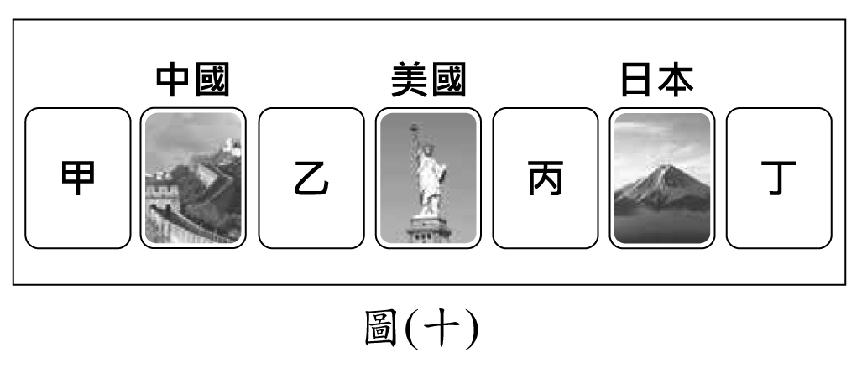
109會考考題-地理科
第16題
2016年設計的某地理桌遊，遊戲規則為比較各國的人口總數，玩家必須將抽到的卡牌，放入正確的位置，使其由大到小排列。若小屏抽到的是印度，她應該將該卡牌放置在圖（十）中的哪個位置才正確？(A)甲
(B)乙
(C)丙
(D)丁

Slide 16
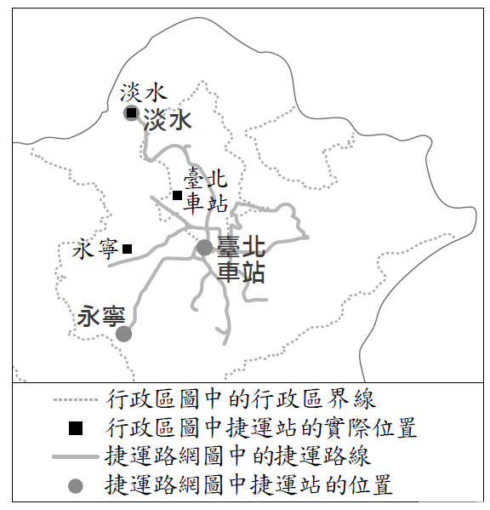
109會考考題-地理科
矮靈祭
第44題
小明將臺北捷運路網圖與臺灣北部行政區圖以捷運淡水站為基準點套疊，顯示如圖 (二十二)所示的現象：路網圖中各站位置與行政區圖中的實際位置並不一致。造成上述現象的原因最可能為下列何者 ？
(A) 路網圖為被簡化過的地圖
(B) 路網圖的比例尺較行政區圖大
(C) 路網圖涵蓋的範圍較行政區圖大
(D)路網圖繪製的時間較行政區圖早
圖(十五)

Slide 17
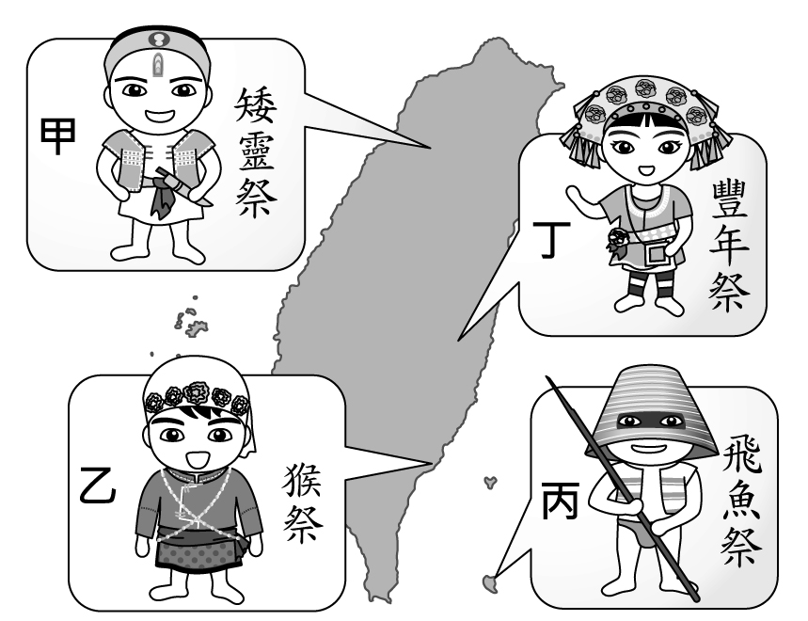
109會考考題-歷史科
第6題
圖(四)為臺灣部分原住民族群的祭典與主要分布圖。若按圖片內容判斷，雅美族(達悟族)應為圖中何者？
(A)甲
(B)乙
(C)丙
(D)丁
圖四
新課綱重視原住民歷史，原住民歷地公三科皆出現

Slide 18
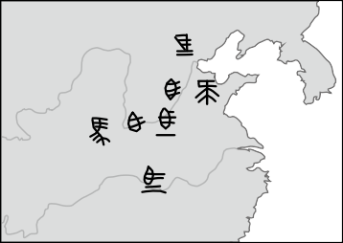
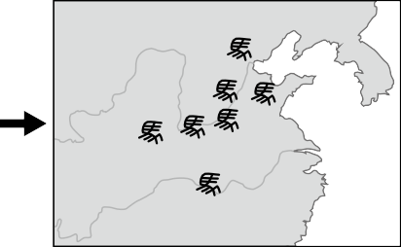
109會考考題-歷史科
矮靈祭
第9題
上課時老師用圖(六)到圖(七)的變化來說明某位君主的改革，根據內容判斷，此君主最可能是下列何者？
(A) 齊桓公
(B) 秦始皇
(C) 漢武帝
(D) 北魏孝文帝
圖(六) 圖(七)

Slide 19
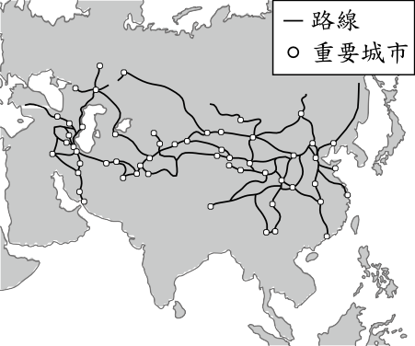
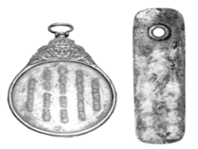
109會考考題-歷史科
第38題
圖( 十八) 與圖( 十九) 分別為官方頒發的牌符及當時可通行使用的路線。根據內容判斷，這兩幅圖最適合用來說明下列何者？
(A)兩漢時期的對外征伐
(B)大唐帝國的統治區域
(C)蒙古帝國的勢力範圍
(D)盛清時期的開疆闢土
圖( 十八) 圖( 十九)

Slide 20
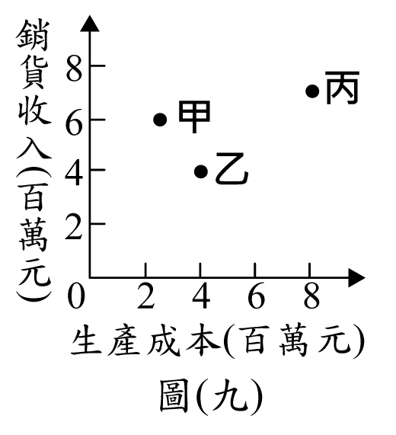
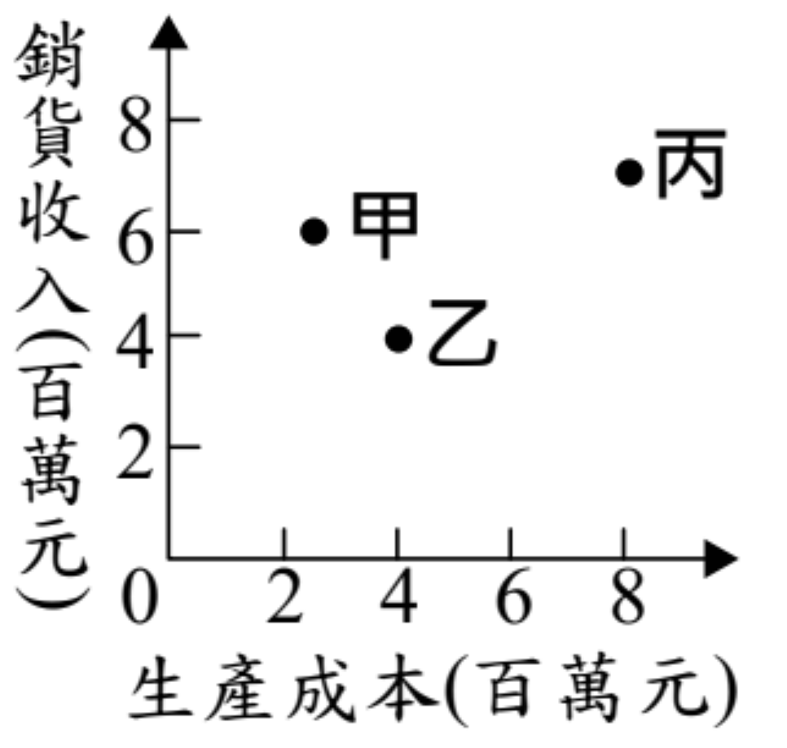
109會考考題-公民科
第14題
利潤＝銷貨收入－生產成本
甲約6－2.2＝3.8 甲：賺錢
乙約4－4＝0 乙：損益平衡
丙約6.4－8＝-1.6 丙：賠錢
停止生產丙是最佳方式，但題目無此選項，故選擇停止生產乙，增加生產甲，是最佳選擇。
某工廠擁有三條生產線，分別生產甲、乙、丙三項產品，上半年的銷售成果如圖（九）所示。近日廠長決定停止生產其中一項產品，並把該生產線轉為生產其他二項產品中的其中一種，期望增加工廠的利潤。在考量各產線上半年獲利的狀況下，根據圖中資訊判斷，下列四個方案中，何者最能達成廠長的目標？
(A)停止生產甲，增加生產乙
(B)停止生產甲，增加生產丙
(C)停止生產乙，增加生產丙
(D)停止生產乙，增加生產甲

Slide 21
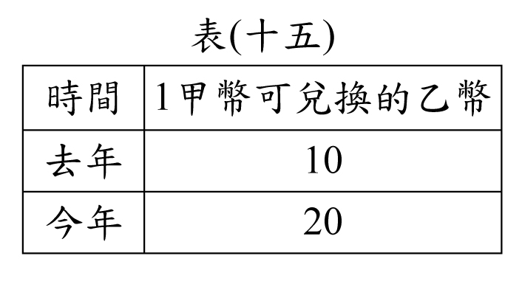
109會考考題-公民科
第52題
表（十五）是甲、乙兩國匯率變動的情形，以吸引乙國遊客為主的甲國觀光業者，看到此變化後感到很憂心。根據表中內容判斷，若甲國的物價水準維持不變，下列何者最可能是上述業者的憂慮？
(A)甲國觀光業者經營成本提高
(B)乙國人的平均薪資所得減少
(C)甲國觀光業者數量大幅增加
(D)乙國人到甲國旅遊意願下降

Slide 22
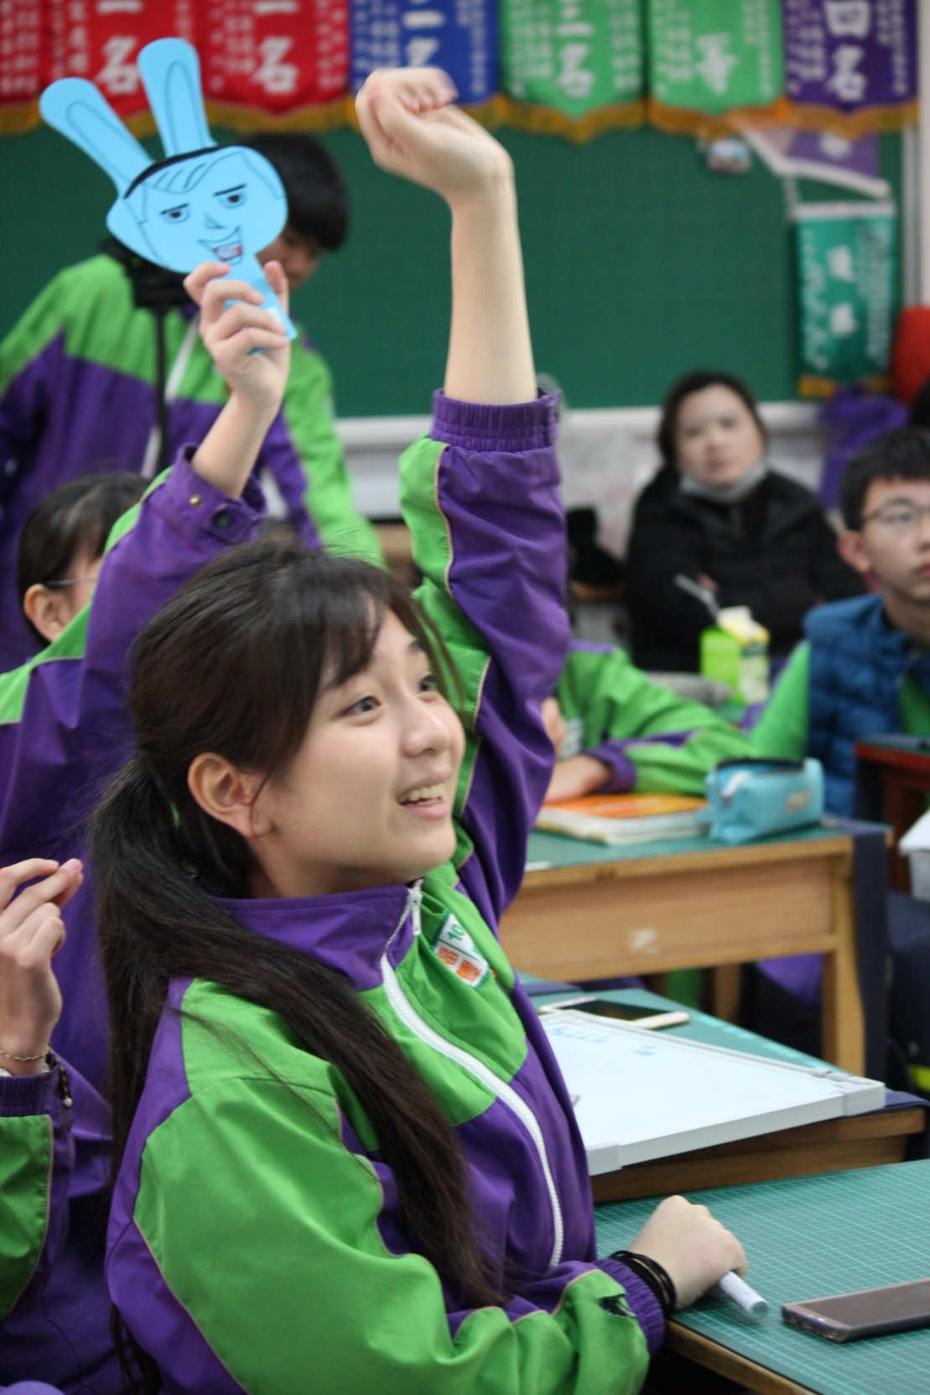


考題歸納
由上可知
考題有文字兼圖表

Slide 23
109年考題分析
詳細題型分析
文字題 | 讀圖題 | 讀表題 | 題組題 | 統整題
22 | 24 | 17 | 9 | 3
學生須具備轉譯、分析圖表的能力
素材不侷限於文字，數據、圖表的解析也很重要

Slide 24
03
減Ｃ之道

Slide 25
減Ｃ之道
目前到校輔導 都投注在偏鄉
1
擴大輔導範圍，例如：中大型學校
才能提升減Ｃ計畫成效

Slide 26
減Ｃ之道
鼓勵教師期中和期末考試題模仿會考題目(30%)
2
鼓勵教師參與市內命題競賽，磨練出題技巧
會考前複習歷屆試題

Slide 27
大考中心未來試題趨勢
帶有情境之試題
著重於閱讀理解
運用圖表判讀等整合知識的能力
設計跨領域、跨學科的綜合統整類試題

Slide 28
曾芬蘭副主任說
會考命題素養化 重視真實情境
選擇為主非選為輔題數減少
國立臺灣師範大學心測中心副主任曾芬蘭表示
，目前會考試題包含「學科基本概念題」和「生
活情境題」；111年以新課綱命題的會考將以最小
變動為原則，仍以選擇題為主、非選擇題為輔，
和現有試題形式差異不大，仍分「學科基本概念
題」和「生活情境題」，但題數減少，試題難度
維持「難易適中」。
試題形式變動不大，題數也減少了，對學生來
說，壓力似乎可以減輕，但素養導向命題品質的
提升再進化，才是學生和師長要關心的內容。曾
芬蘭指出，生活情境題是評量學生帶著走的能力
，和十二年國教課綱生活實踐的理念相呼應，未
來試題設計，將盡可能朝「接近真實世界會問的
問題」命題，雖不會刻意增加生活情境題的題數
，但會提升試題品質。
另外，理解各領域的知識和概念屬於基本素養
，基本學科概念題仍保留，至於題數比例，心測
中心不會特別說明，曾芬蘭建議，「可參考心測
中心公布的111 年會考參考題本，自行評估題數
比例」。
曾芬蘭分析，新課綱上路後的會考命題，將有
下列三項重點：
一、試題選用素材多元化：不僅內容多元，題
目形式也很多元，試題取材將適度選用生活化、
跨領域或融入十二年國教課綱所列議題的相關素
材，題目除了文字敘述，也會有統計表格、圖像
資訊。
二、評量關注統整探究能力：有基本知識概念
題，但也強調統整應用能力，引導學生重視跨章
節、跨科別、跨領域學習；新課綱強調的科學探
究能力也很重要，學生要重視學習過程中的實驗
和實察。
三、評量反映實用性學習：各領域所學知識，
在生活中也可應用
自然社會暫不加考非選擇題

Slide 29
04
結語

Slide 30
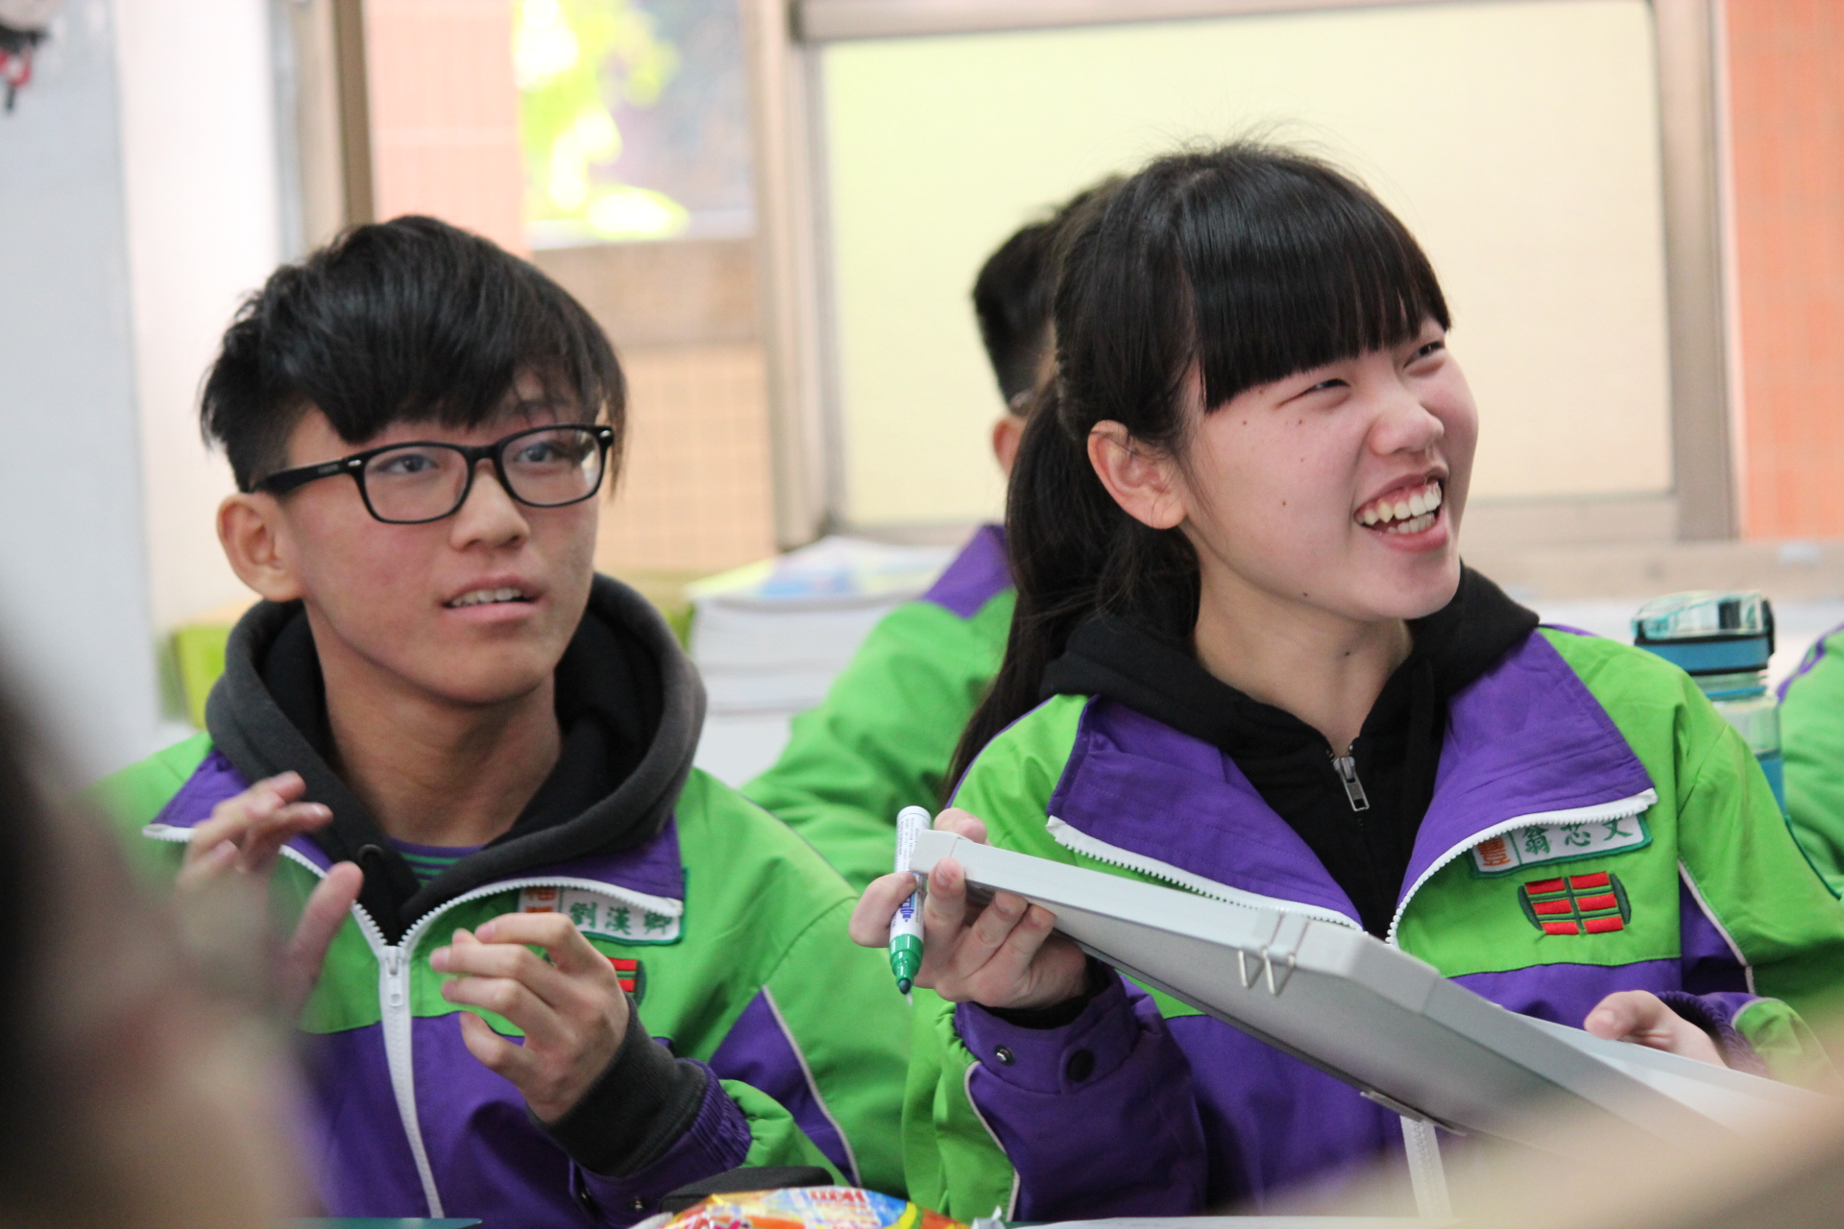
結語
老師有使命感 才會改變現狀
鼓勵學生練習考古題
鼓勵老師練習出素養考題
掌握命題趨勢最重要

